Slide 1
Vacinas “em dia” - Prevenção para além do Programa Nacional de Vacinação
Fernanda Rodrigues
Hospital Pediátrico, Centro Hospitalar e Universitário de Coimbra
Faculdade de Medicina da Universidade de Coimbra

Slide 2
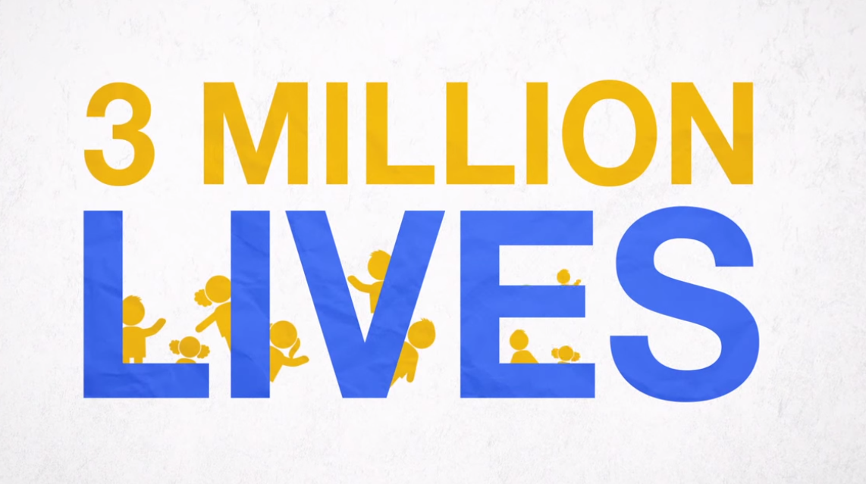
“The two public health interventions with the greatest impact are clean water and vaccines”

Slide 3
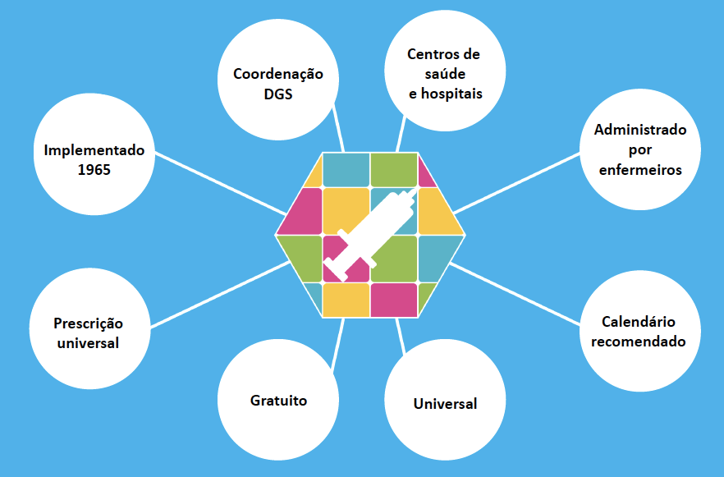
Programa Nacional de Vacinação Português
Excelentes coberturas vacinais
Não obrigatório
www.dgs. pt

Slide 4
Pergunta 1
Maria, 25A, grávida de 20S, vai à farmácia comprar paracetamol, em setembro. Em conversa sobre a gravidez, pergunta se deverá receber alguma vacina. Qual é a sua resposta?
Sim, a vacina contra a gripe
Sim, a vacina contra a tosse convulsa
Sim, a vacina contra a gripe e contra a tosse convulsa
Não deve receber vacinas durante a gravidez

Slide 5
Princípios gerais da vacinação da grávida
Objetivo:
Proteção direta da grávida para não ter doença durante a gravidez
Proteção passiva do RN e pequeno lactente através da passagem transplacentária (e pelo LM?) de ac antes do início da vacinação
Menor risco de doença na mãe e como tal menor risco de transmissão ao RN ou pequeno lactente
Razões:
Gripe: morbilidade e mortalidade na grávida; associada a aborto espontâneo, anomalias congénitas, prematuridade e baixo peso ao nascer
Tosse convulsa: carga da doença importante para o RN e pequeno lactente que ainda não podem ser protegidos diretamente pela vacinação
Vacina:
segura, eficaz, efetiva, sem interferência com a resposta à primovacinação do lactente (no caso da DTP)

Slide 6
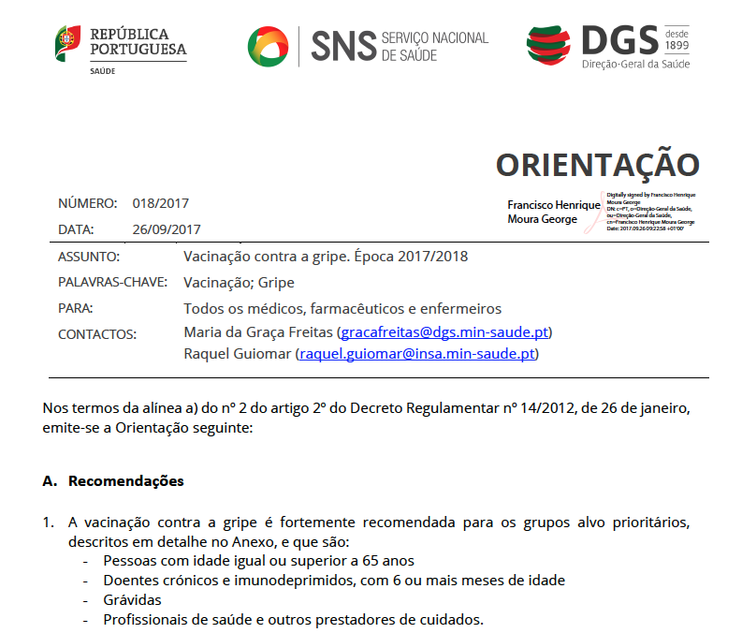
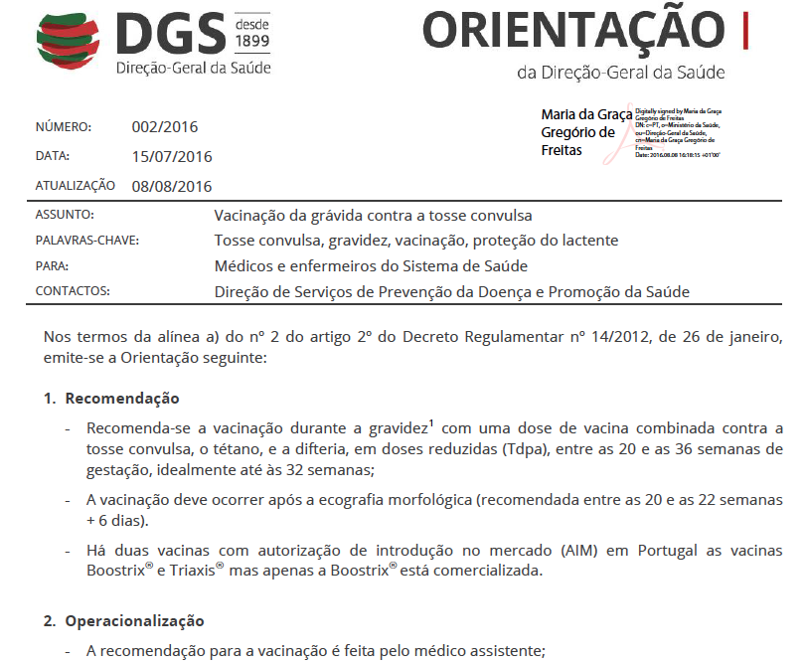
Orientações da DGS
www.dgs.pt

Slide 7
Vacinas extra-PNV
Meningocócica B e ACWY, HPV para rapazes, Varicela, Rotavírus, Hepatite A, Gripe, conjugada pneumocócica, pneumocócica polissacárida...
A doença: morbilidade, mortalidade, sequelas
A epidemiologia: incidência, grupos etários mais atingidos, microrganismos em circulação vs incluídos na vacina
A vacina: segurança, imunogenicidade, eficácia e efetividade (proteção individual)
Custo: decisão individual

Slide 8
Pergunta 2
A Maria comenta que para o seu outro filho de 2 anos comprou uma vacina contra meningococo B que lhe foi administrada aos 12 meses. Qual lhe parece ser a afirmação mais correta?
O meningococo do grupo B tem atualmente pouca relevância em Portugal
Houve um grande progresso na redução da mortalidade causada por esta doença nos últimos anos pelo que a vacina tem menos interesse
A doença atinge sobretudo o adulto pelo que não tem interesse vacinar nesta idade
A doença é pouco frequente mas tem elevada mortalidade e sequelas nos sobreviventes e atinge sobretudo crianças no primeiro ano de vida pelo que tem interesse começar a vacinação aos 2 meses de idade

Slide 9
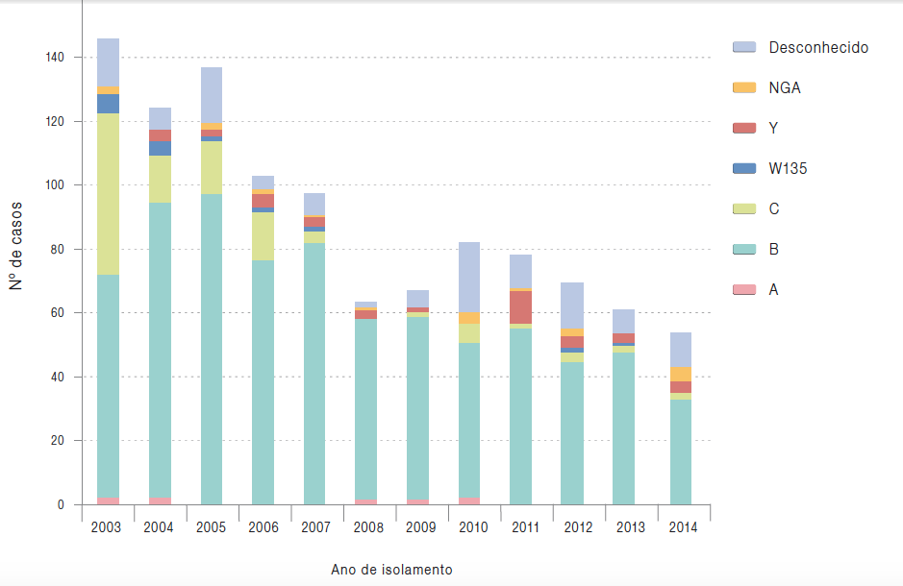
Grupos de meningococo a causar doença invasiva em Portugal
UE, 2015
Simões MJ. Vigilância Integrada da DIM Portugal. Relatório 2003-2014; ECDC

Slide 10
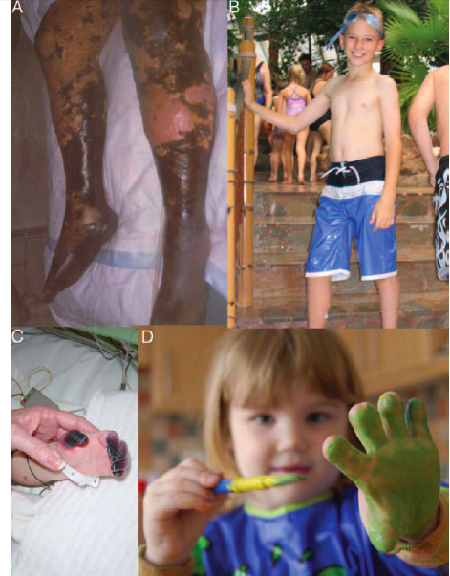
Incidência, mortalidade e sequelas
Doença rara: incidência em Portugal ~0,5/100 000
Mortalidade elevada (~10%) e sem alterações nos últimos anos
Sequelas: 11-19%
Viner R. Lancet Neurol 2012;11:774-83; Pace D. Vaccine 2012;30S:B3-B9; ECDC

Slide 11
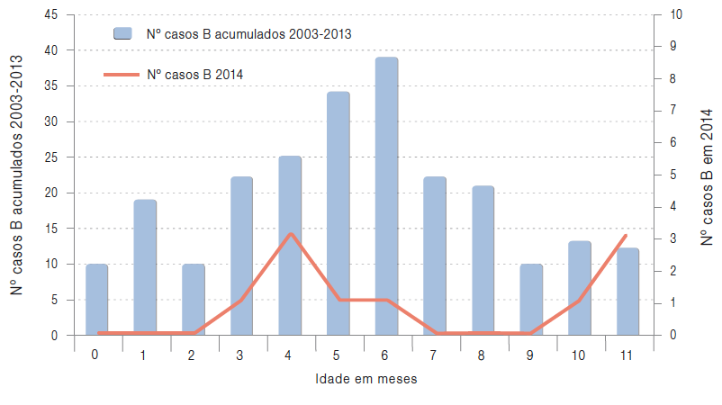
Distribuição etária da doença invasiva meningocócica em Portugal
Simões MJ. Vigilância Integrada da DIM Portugal. Relatório 2003-2014

Slide 12
Vacinas antimeningocócicas B
MenB4c | b-fHBP
a partir dos 2M | a partir dos 10A
mais reatogénica em co-administração com vacinas do PNV pico da febre às 6h, reduz pelas 24h, rara às 48h paracetamol administrado no momento ou pouco tempo após vacinação reduziu febre e não alterou a imunogenicidade desta vacina nem das outras | reações locais e sistémicas + frequentes: artralgia, mialgia, diarreia, náuseas, cefaleia, fadiga e arrepios
DTaP‐HBV‐IPV/Hib; PCV7; MenC; VASPR; varicela | dTPa‐VIP, HPV4, MenACWY, Tdpa
Utilização no RU: segura, boa efetividade e impacto na doença invasiva
Vesikari T. Lancet 2013;381:825-35 ; Gossger N, et al. JAMA 2012;307:573-582; RCM das vacinas; Ladhani S. Lancet 2016;388:2775-2782

Slide 13
Vacinas contra meningococo: pontos-chave
Doença rara mas grave
Escassos progressos na redução da taxa mortalidade nas últimas décadas
Maior incidência no primeiro ano de vida – importância da vacinação precoce
Com a redução importante do grupo C com a utilização da vacina conjugada, o grupo B tem sido predominante na Europa mas tem-se assistido aumento importante do W em alguns países
Estão licenciadas duas vacinas proteicas contra MenB: uma a partir dos 2M e outra dos 10A
Sem interferência com outras vacinas
MenB4c mais reactogénica em co-administração com vacinas do PNV – recomendado paracetamol
Estão licenciadas duas vacinas conjugadas contra MenACWY

Slide 14
Recomendações para vacina contra MenB em Portugal
Grupos de risco para doença invasiva meningocócica
2M aos 2A, nos esquemas 2+1 ou 3+1
Crianças >2A e adolescentes, a título individual, de acordo com RCM
....paracetamol antes ou logo após a administração da vacina
Comissão de Vacinas
2018
Nota: a partir dos 10A poderá ser utilizada qualquer uma das duas vacinas licenciadas em Portugal
Recomendações sobre vacinas – Atualização 2018, Comissão de Vacinas da SIP e SPP

Slide 15
Pergunta 3
A Maria refere ainda que o seu filho de 2 anos, teve um quadro de diarreia grave e ouviu dizer que há uma vacina para prevenir diarreia aguda. Qual seria a sua resposta?
Sim, existe a vacina contra Rotavírus e poderá recebê-la agora
Sim, existe a vacina contra Rotavírus mas já não poderá recebê-la nesta idade
A diarreia é uma doença benigna pelo que não tem interesse vacinar
Não há nenhuma vacina para prevenir diarreia

Slide 16
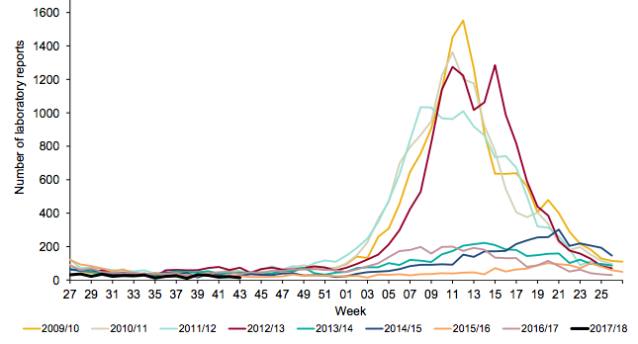
Infeção por Rotavírus e vacina
Reino Unido
Atinge praticamente todas as crianças
+++ 6-24M
Altamente contagioso
+++ Inverno e Primavera
Diarreia ligeira a grave, convulsões,...
Duas vacinas orais que podem ser administradas partir das 6S, com esquema concluído preferencialmente até às 16S (RV1) ou 20-22S (RV5) → para proteção precoce e redução do risco de invaginação intestinal
Utilizadas em >80 países
Redução muito importante do nº testes positivos e dos internamentos por diarreia por Rotavírus
www.gov.uk/.../public-health-england; RCM das duas vacinas

Slide 17
Recomendações para vacina contra Rotavírus
Vacinação de todas as crianças saudáveis, reforçando a importância do cumprimento das indicações quanto à idade de vacinação
Não estabelece preferência entre as duas vacinas
...
Comissão de Vacinas
Recomendações sobre vacinas – Atualização 2018, Comissão de Vacinas da SIP e SPP

Slide 18
Pergunta 4
Continuando a conversa sobre vacinas, a Maria diz que tem um irmão de 10 anos. Deverá receber a vacina contra o papiloma vírus humano?
Não porque a doença associada ao HPV é pouco frequente no sexo masculino
Sim porque a carga da doença no sexo masculino é significativa
Talvez mas não nesta idade pois ainda não iniciou atividade sexual
Não porque as raparigas estão vacinadas e protegem indiretamente os rapazes

Slide 19
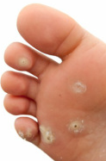
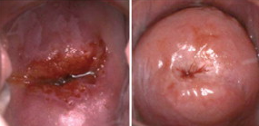
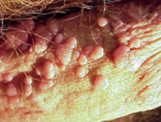
HPV e cancros associados a infeção por HPV
> 100 tipos
Infecta a pele e mucosas do trato respiratório e ano-genital
Elevada transmissibilidade
The virus, the diseases and the HPV vaccine. PHE, 2014

Slide 20
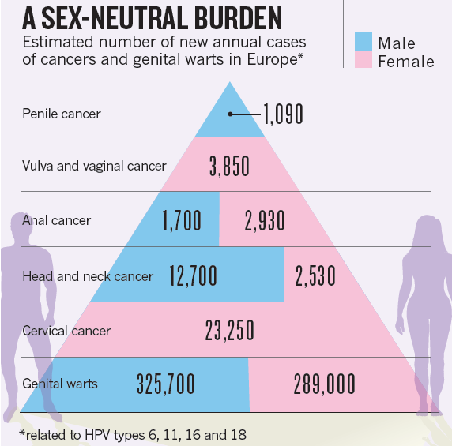
Doença associada ao HPV na Europa
Stanley M. Nature 2012, S10;488

Slide 21
Vacinas contra HPV
HPV9 (6, 11, 16, 18, 31, 33, 45, 52, 58) | HPV2 (16, 18)
F, M
>9A
Lesões pré-cancerosas e cancros do colo do útero, vulva, vagina e ânus causadas pelos tipos de HPV da vacina | Lesões pré-malignas anogenitais (colo do útero, vulva, vagina e ânus) e dos cancros do colo do útero e anal causadas pelos tipos de HPV da vacina
Verrugas genitais por tipos específicos de HPV
9-14A: 2 doses; ≥15A 3 doses
100% de seroconversão em raparigas e rapazes, 10-1000x mais ac do que na infeção natural; eficácia elevada; bom perfil de segurança
RCM de HPV9 e HPV2

Slide 22
Imunidade de grupo
Vacina em PNV para raparigas → redução condilomas nos rapazes não vacinados que têm sexo com essas raparigas por diminuição da transmissão mas, este efeito:
depende da cobertura vacinal, não se observando com coberturas baixas
e
HSH não beneficiam da imunidade de grupo em programas de vacinação de raparigas
Read et al. Sex Transm Infect 2011; 87:544e547; Drolet et al. Lancet Infect Dis 2015;15:565-80

Slide 23
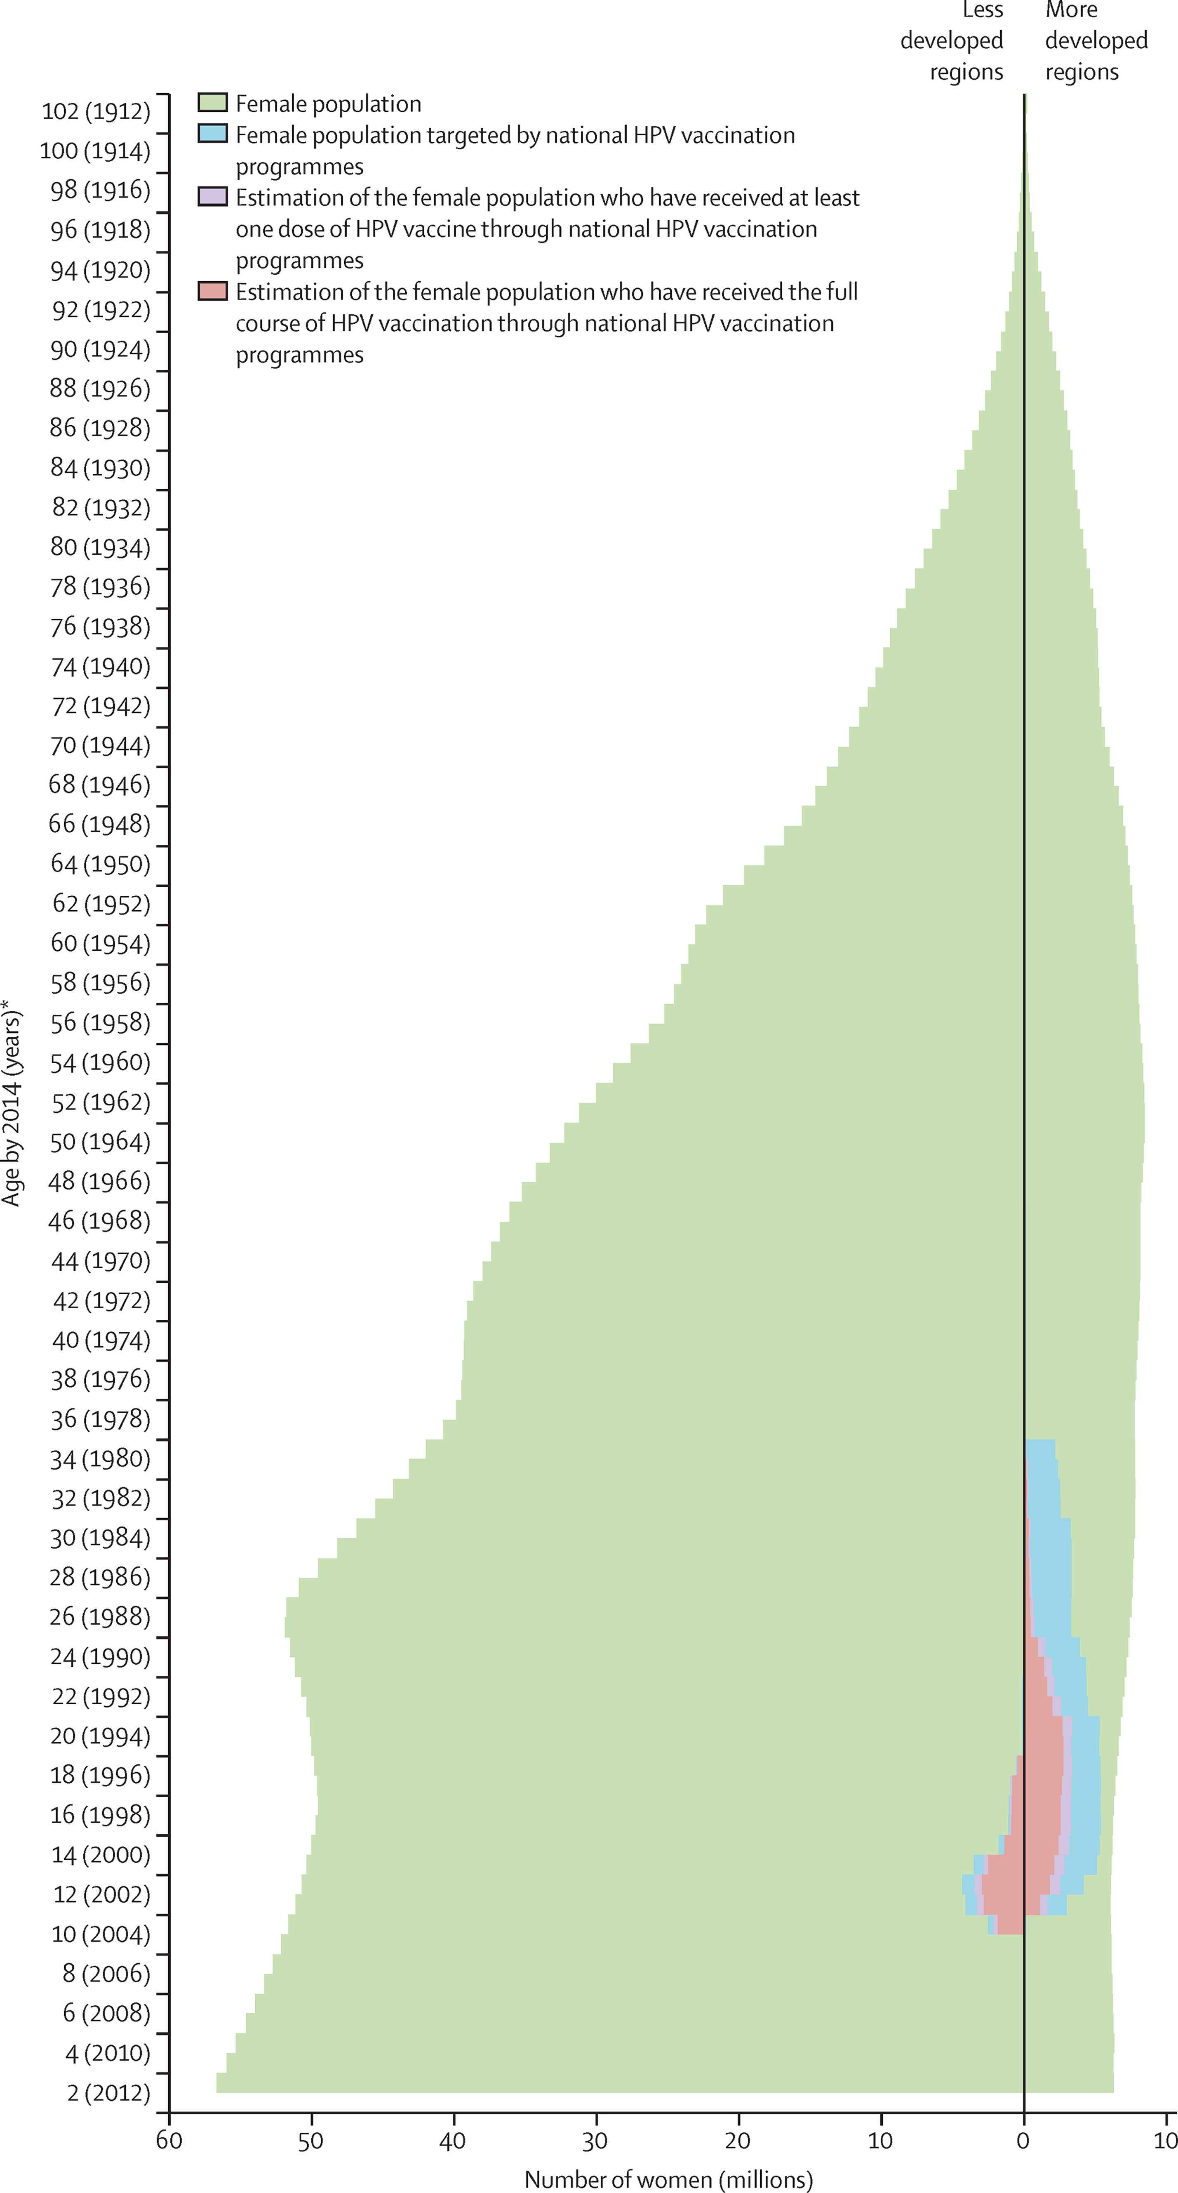
Cobertura vacinal no mundo
Cobertura vacinal na Europa
2 or 3 doses
≥ 70%
50 to 69%
0 to 49%
Bruni L et al. The Lancet Global Health 2016; 4,e453-e463; http://www.hpvcentre.net/, http://www.dgs.pt; Finland THL; http://www.ssi.dk/; http://www.provac.org/

Slide 24
Vacina contra HPV para rapazes: pontos-chave
Carga de doença significativa no sexo masculino
Prevalência da infeção constante ao longo da vida
Baixa taxa de seroconversão após inf. natural → inf. recorrentes
Sem rastreios
Vacina com elevada eficácia e segurança
HM beneficiam de imunidade de grupo (por redução da transmissão) mas esta depende
da cobertura vacinal – assimetrias importantes...
HSH não beneficiam da imunidade de grupo em programas de vacinação de raparigas
Questões de ética e de equidade...

Slide 25
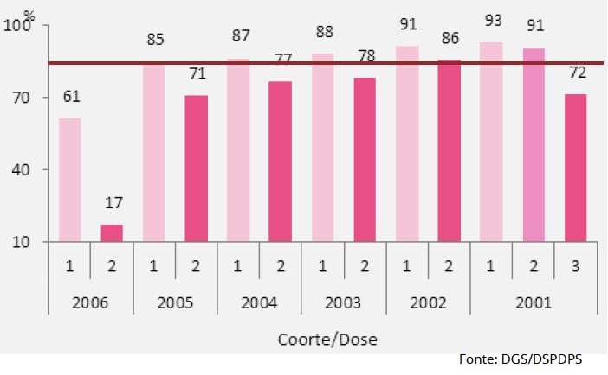
E em Portugal?
Proteção individual de rapazes no contexto de vacinação universal de raparigas
2016
A Comissão de Vacinas recomenda a administração da vacina HPV9, a título individual, aos adolescentes do género masculino como forma de prevenir as lesões associadas ao HPV.
2018
Recomendações sobre vacinas – Atualização 2018, Comissão de Vacinas da SIP e SPP

Slide 26
Pergunta 5
Esse mesmo irmão da Maria não teve varicela - deverá ser vacinado?
Não porque a varicela só ocorre na infância
Não porque a varicela é uma doença benigna
Não porque é melhor ter a doença
Sim porque a varicela na adolescência e na idade adulta é potencialmente mais grave

Slide 27
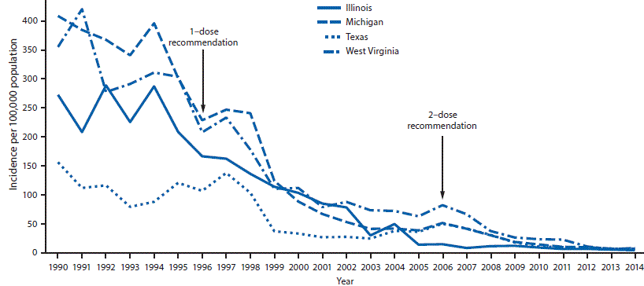
Varicela e vacina
Altamente contagiosa, atingindo quase todos as crianças → grande carga de doença
É habitualmente benigna mas potencialmente com complicações muito graves
Risco de doença mais grave no adolescente e no adulto
As vacinas existentes são seguras e muito efetivas na redução da incidência da doença, das hospitalizações e da mortalidade
EUA
CDC MMWR 2016 / 65(34);902–905; Gershon AA. J Infect. 2017;74 Suppl 1:S27-S33

Slide 28
Cobertura vacinal baixa e risco de mudança da epidemiologia
Mudança da epidemiologia nos não vacinados?
Cobertura entre 30-80% → menos casos de doença → menor transmissão entre indivíduos → menos doença na infância com risco potencial de ocorrer em idades mais velhas com maior risco de complicações
WHO-SAGE review 2014

Slide 29
Recomendações para vacina contra varicela
Comissão de Vacinas
Que sejam seguidas as orientações da OMS, não recomendando a vacinação de crianças saudáveis fora de um programa nacional de vacinação
A vacinação de adolescentes sem história prévia de varicela porque são mais suscetíveis a doença grave e porque a vacinação deste grupo não acarretará o risco de modificação da epidemiologia; nas adolescentes do sexo feminino deve ser excluída possibilidade de gravidez
...
Recomendações sobre vacinas – Atualização 2018, Comissão de Vacinas da SIP e SPP

